Slide 1


LIÇÃO DE Programação intermediário
My Block Girar Graus
Por: Droids Robotics

Slide 2
objetivos da lição
Criar um My Block útil
Aprender a desenvolver um My Block com Entradas e Saídas
Aprender a desenvolver um My Block que irá pegar as entradas baseadas nas medidas de um transferidor

Slide 3
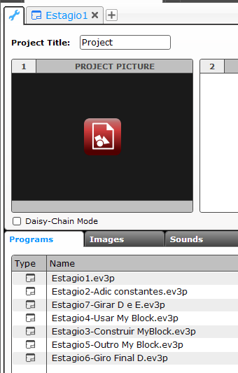
My blocks Com entradas e saídas (girar graus)
Veja as instruções passo-a-passo e o código nos arquivos EV3 anexos para aprender a construir um My Block útil para girar.
Comece na aba Estágio 1 e leia todos os comentários em cada uma delas.

Slide 4
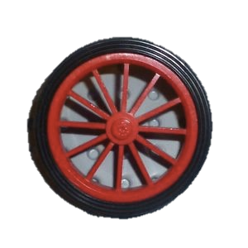
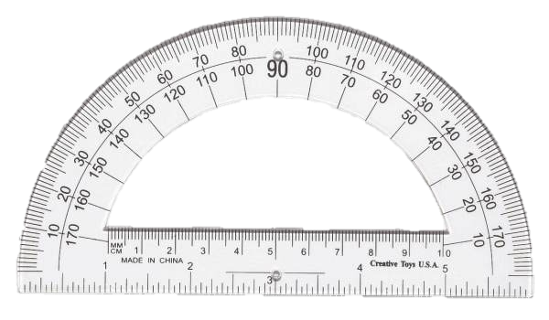
construindo um My block para girar
Assim como no Move Polegadas, você também pode criar um My Block para girar. No Move Polegadas, tivemos que descobrir o quanto as rodas do robô giram para cada polegada da régua.
Para desenvolver o My Block Girar Degraus, será preciso descobrir o quanto o sensor de rotação do motor gira para cada grau do transferidor
Um My Block Girar será extremamente útil para qualquer time to FLL porque agora você pode medir os giros usando um transferidor!!!
Você pode usar o EV3 para medir o quanto as suas rodas giram. Isto é chamado graus de rotação.
Um giro de 45 graus do robô no mundo real pode ser medido com um transferidor. Isto é chamado de graus do transferidor.

Slide 5
medindo o sensor de rotação
O EV3 possui uma Função para visualização da Porta que exibe os valores medidos pelos sensores
Nesta seção, iremos mostrar como usar a visualização da porta para medir giros.
Passo 1: Vá para a Visualização de Porta do seu robô. No EV3 é o terceiro menu à direita. Procure pelo valor de um dos motores (motores ligados às suas rodas)
Passo 2: Gire o robô 90 graus (gire no eixo) – usando as suas mãos para girar uma roda. Certifique-se de que as rodas não vão escorregar quando você fizer isto.
Passo 3: Veja o valor do grau de rotação e anote o número de graus (n)
Passo 4: Divida o número do Passo 3 (n) por 90 (n/90)
Este é o número de quantos graus de rotação do motor corresponde 1 grau no transferidor.
Você pode agora usar esta informação para escrever o My Block Giro no eixo chamado de Girar Graus. Por favor, veja o arquivo EV3 em anexo. Há Fases marcadas para você seguir. Uma vez que o código é entendido, você pode modificar para fazer o My Block Rotação

Slide 6
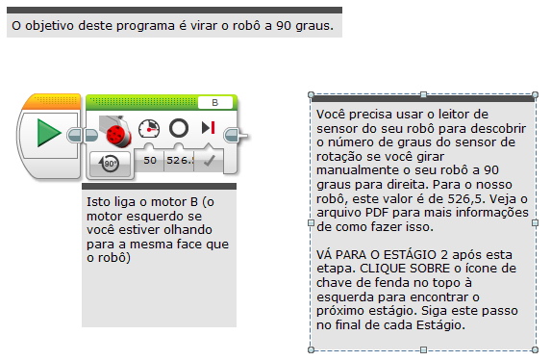
Estágio 1: Medir os giros

Slide 7
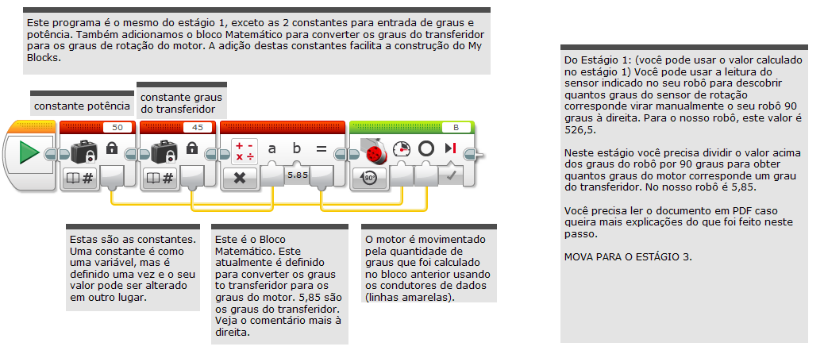
Estágio 2: adicionar constantes

Slide 8
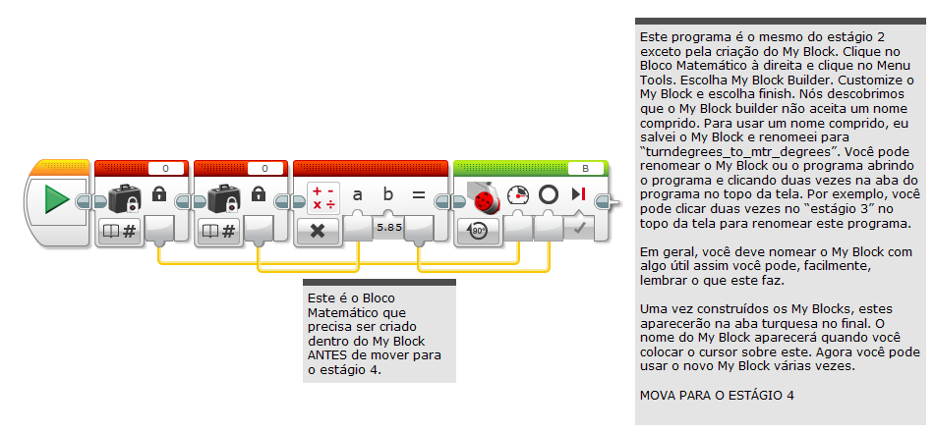
Estágio 3: construir My BLOCK

Slide 9
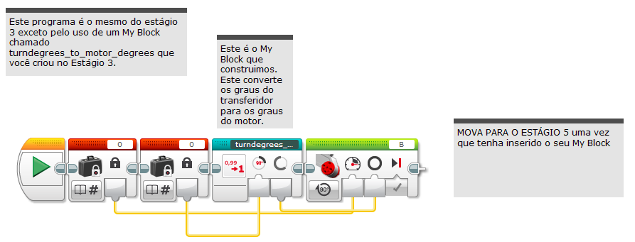
Estágio 4: USar My BLOCK

Slide 10
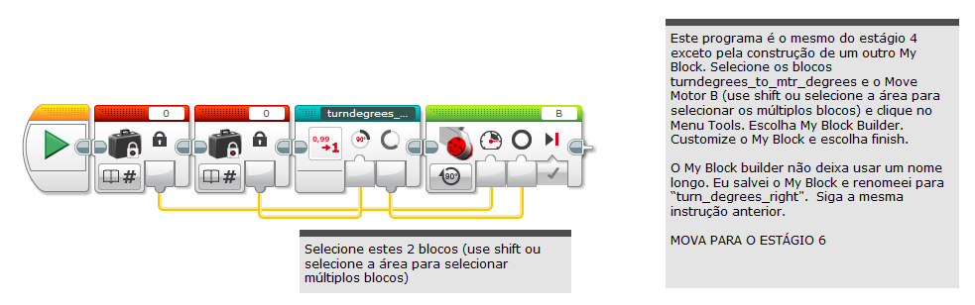
Estágio 5: outro MY BLOCK

Slide 11
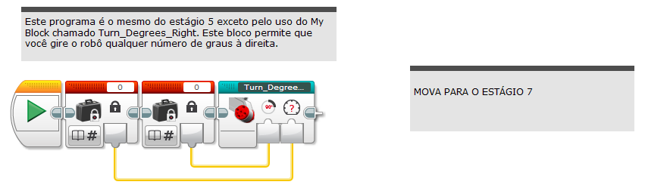
estágio 6: girar graus à direita

Slide 12
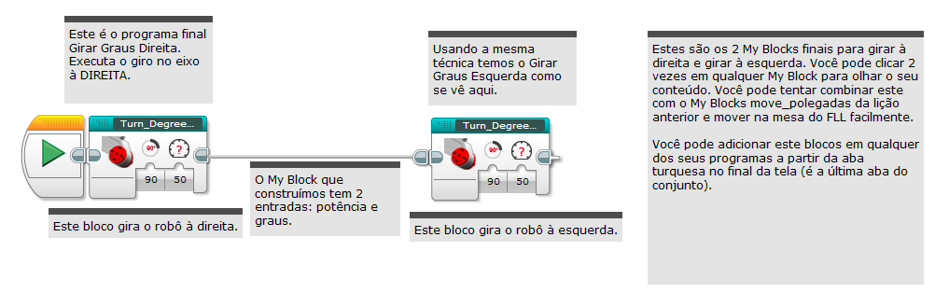
estágio 7: Final do girar graus

Slide 13
créditos
Este tutorial foi criado por Sanjay Seshan e Arvind Seshan dos Droids Robotics.
Traduzido por Naira Hirakawa.
Mais lições estão disponíveis no site www.ev3lessons.com
Email do autor: team@droidsrobotics.org
Este trabalho é licenciado por Creative Commons Attribution-NonCommercial-ShareAlike 4.0 International License.

